Slide 1
EXTRACCIÓN DE CARACTERÍSTICAS DE SEÑALES SÍSMICAS EMPLEANDO WAVELETS
Julio Andrés enriquez fustillos
Universidad de las fuerzas armadas - espe

Slide 2
Diseño del programa
Descripción General
El algoritmo diseñado tiene como objetivo la extracción de características de un evento sísmico, mediante la aplicación de la Transformada Wavelet, con la que se obtuvieron los coeficientes de energía de la señal en donde se registró dicho evento, y posteriormente fueron usados para determinar las características del mismo. El programa consta de dos partes:

Slide 3
Escalograma de energías
A través de la transformada Wavelet, se obtuvieron los coeficientes de energía de la señal, mismos que se graficaron en un escalograma donde se puede apreciar las zonas con un alto porcentaje energético y que por ende, son sinónimo de la existencia de un evento sísmico. Las características del evento fueron extraídas de cada gráfico a través de procesamiento digital de imágenes.

Slide 4
Energía
Se calculó el coeficiente de energía de cada nivel de descomposición Wavelet, así como también el de cada escalograma, es decir, la energía contenida en cada imagen obtenida, antes, durante y después de haberse sometido a su respectivo proceso morfológico. Estos coeficientes representan individualmente una característica diferente del evento sísmico.

Slide 5
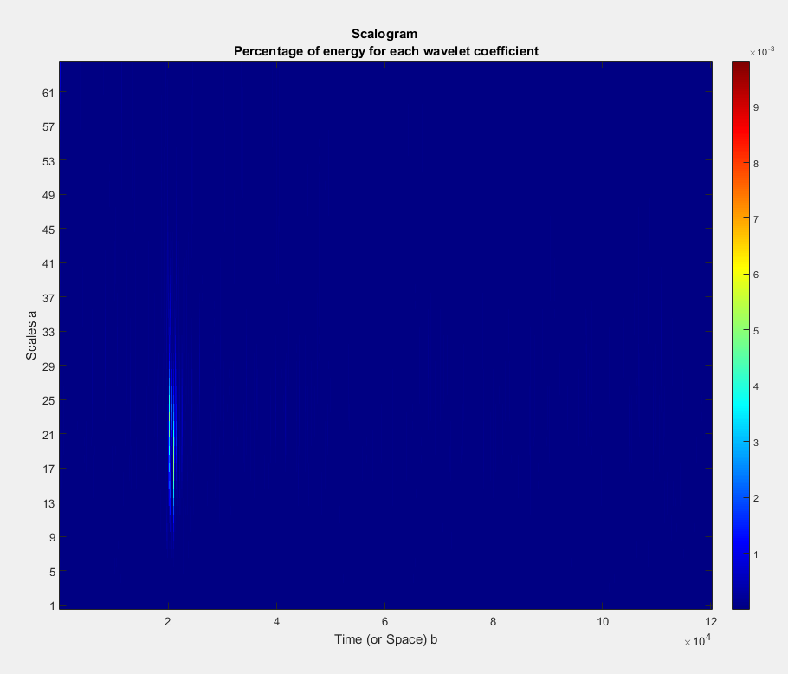
Obtención de la imagen (escalograma)
Para graficar el escalograma de energías, se obtuvieron los coeficientes mediante la transformada Wavelet continua de una dimensión, aplicando 6 niveles de descomposición y la Wavelet Daubechies con el orden de la Wavelet base igual a 7 (C. Sidney Burrus, 1998), ya que es la más comúnmente utilizada.

Slide 6
Binarización de la imagen
Una vez escogido el umbral, se procedió a binarizar la imagen. La señal sísmica original se puede observar en la Figura 13, donde un evento LP se aprecia claramente dentro del rectángulo rojo. En la Figura 14 se muestra su respectivo escalograma de energías (escala de grises) en la parte izquierda y su equivalente binarizado en la parte derecha. Los coeficientes de la matriz de pixeles de la imagen binarizada ya tienen un valor de únicamente 0 o 1, según les corresponda.

Slide 7
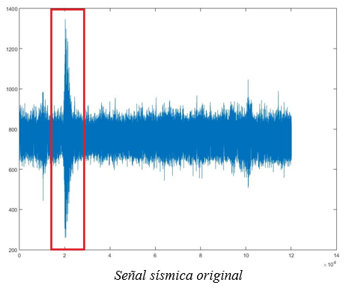
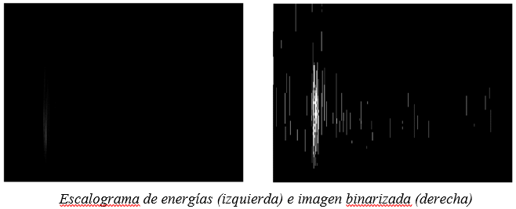

Slide 8
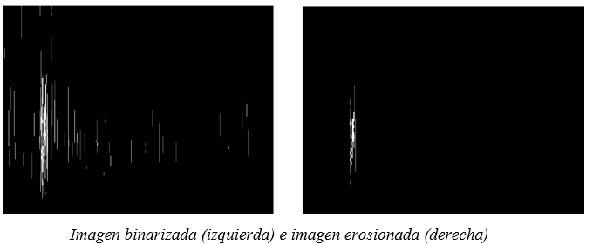
erosión
Consiste en eliminar ciertas partes de la imagen basándose en un elemento de estructuración morfológica, este elemento recorre toda la imagen eliminando los píxeles que coincidan con el mismo. La erosión se utilizó para eliminar los pixeles que no tengan relación con el evento sísmico.

Slide 9
dilatación
Consiste en agregar píxeles a ciertas partes de la imagen, basándose en un elemento de estructuración morfológica, este elemento recorre toda la imagen agregando píxeles cuando se coincida con el mismo. La dilatación se realizó con el fin de recuperar ciertas muestras perdidas en el proceso de erosión.

Slide 10
Extracción de características de la imagen
Se obtuvieron seis características provenientes exclusivamente de la imagen, mismas que serán detalladas a continuación:
Área: Área total de la figura.
Eje Mayor: Eje longitudinalmente más grande en la figura.
Eje Menor: Eje longitudinalmente más pequeño en la figura.
Orientación: Orientación del eje longitudinal máximo con respecto a la horizontal.
Área Convexa: Área que encierra el polígono mínimo que contiene a la figura.
Perímetro: Perímetro de la figura.

Slide 11
Total de características
Una vez que se culminó cada uno de los procesos de extracción de características, se obtuvieron un total de 16, seis provenientes del procesamiento digital de la imagen que representa el escalograma de energías, tres obtenidas tras calcular la energía de la imagen en sí y siete resultantes de calcular la energía de cada nivel Wavelet. Las características obtenidas se detallan en la siguiente tabla.

Slide 12
CARACTERÍSTICAS
PDI | Energía de nivel Wavelet | Energía de la Imagen
Área Eje Mayor Eje Menor Orientación Área Convexa Perímetro | E. Nivel 1 E. Nivel 2 E. Nivel 3 E. Nivel 4 E. Nivel 5 E. Nivel 6 E. Nivel 7 | E. Original E. Binarizada E. Dilatada

Slide 13
Pruebas y resultados

Slide 14
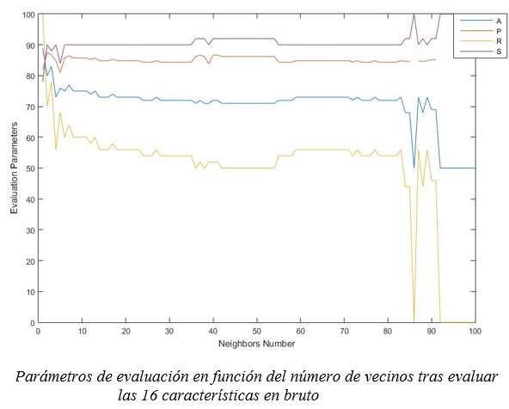
Vecino Más Cercano (KNN)
En este caso, se realizaron pruebas con un rango de vecinos desde 1 hasta 100, con el fin de determinar con qué número se maximizan todos los parámetros de evaluación del clasificador. Así, los datos obtenidos fueron los siguientes:

Slide 15
Porcentaje de los parámetros de evaluación en función del número de vecinos tras evaluar las 16 características en bruto
N. Vecinos | Exactitud | Precisión | Sensibilidad | Especificidad | BER
1 | 89,00% | 81,97% | 100,00% | 78,00% | 0,11
2 | 80,00% | 87,50% | 70,00% | 90,00% | 0,20
3 | 83,00% | 86,67% | 78,00% | 88,00% | 0,17
4 | 73,00% | 84,85% | 56,00% | 90,00% | 0,27
5 | 76,00% | 80,95% | 68,00% | 84,00% | 0,24
6 | 75,00% | 85,71% | 60,00% | 90,00% | 0,25
7 | 77,00% | 86,49% | 64,00% | 90,00% | 0,23
8 | 75,00% | 85,71% | 60,00% | 90,00% | 0,25
9 | 75,00% | 85,71% | 60,00% | 90,00% | 0,25
10 | 75,00% | 85,71% | 60,00% | 90,00% | 0,25
11 | 75,00% | 85,71% | 60,00% | 90,00% | 0,25
12 | 74,00% | 85,29% | 58,00% | 90,00% | 0,26
13 | 75,00% | 85,71% | 60,00% | 90,00% | 0,25
14 | 73,00% | 84,85% | 56,00% | 90,00% | 0,27
15 | 73,00% | 84,85% | 56,00% | 90,00% | 0,27
16 | 73,00% | 84,85% | 56,00% | 90,00% | 0,27
17 | 74,00% | 85,29% | 58,00% | 90,00% | 0,26
18 | 73,00% | 84,85% | 56,00% | 90,00% | 0,27
19 | 73,00% | 84,85% | 56,00% | 90,00% | 0,27
20 | 73,00% | 84,85% | 56,00% | 90,00% | 0,27

Slide 16
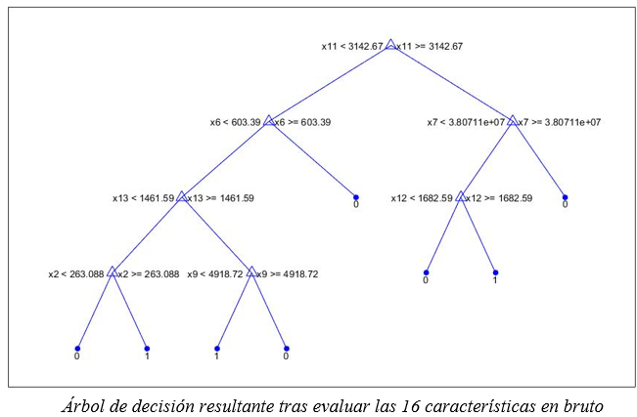
Arboles de decisión
Porcentaje de los parámetros de evaluación usando árboles de decisión tras evaluar las 16 características en bruto.
Exactitud | Precisión | Sensibilidad | Especificidad | BER
85,00% | 80,70% | 92,00% | 78,00% | 0,15

Slide 17
Máquinas de Vectores de Soporte (SVM)
Exactitud | Precisión | Sensibilidad | Especificidad | BER
50,00% | NaN | 0,00% | 100,00% | 50,00%
Al obtener un valor de NaN se manifiesta que las características no tienen las propiedades necesarias para trabajar con este clasificador.

Slide 18
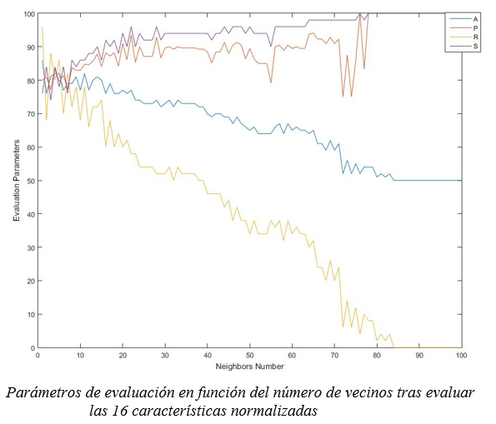
CARACTERÍSTICAS NORMALIZADAS
Vecino Más Cercano (KNN)
En este caso, se realizaron pruebas con un rango de vecinos desde 1 hasta 100, con el fin de determinar con qué número se maximizan todos los parámetros de evaluación del clasificador. Así, los datos obtenidos fueron los siguientes:

Slide 19
Porcentaje de los parámetros de evaluación en función del número de vecinos tras evaluar las 16 características normalizadas
N. Vecinos | Exactitud | Precisión | Sensibilidad | Especificidad | BER
1 | 86,00% | 80,00% | 96,00% | 76,00% | 0,14
2 | 76,00% | 80,95% | 68,00% | 84,00% | 0,24
3 | 81,00% | 77,19% | 88,00% | 74,00% | 0,19
4 | 82,00% | 83,33% | 80,00% | 84,00% | 0,18
5 | 82,00% | 79,63% | 86,00% | 78,00% | 0,18
6 | 77,00% | 81,40% | 70,00% | 84,00% | 0,23
7 | 79,00% | 77,36% | 82,00% | 76,00% | 0,21
8 | 79,00% | 83,72% | 72,00% | 86,00% | 0,21
9 | 81,00% | 82,98% | 78,00% | 84,00% | 0,19
10 | 77,00% | 82,93% | 68,00% | 86,00% | 0,23
11 | 82,00% | 84,78% | 78,00% | 86,00% | 0,18
12 | 77,00% | 84,62% | 66,00% | 88,00% | 0,23
13 | 80,00% | 85,71% | 72,00% | 88,00% | 0,20
14 | 81,00% | 87,80% | 72,00% | 90,00% | 0,19
15 | 80,00% | 84,09% | 74,00% | 86,00% | 0,20
16 | 76,00% | 88,24% | 60,00% | 92,00% | 0,24
17 | 79,00% | 87,18% | 68,00% | 90,00% | 0,21
18 | 76,00% | 88,24% | 60,00% | 92,00% | 0,24
19 | 76,00% | 84,21% | 64,00% | 88,00% | 0,24
20 | 77,00% | 90,91% | 60,00% | 94,00% | 0,23

Slide 20
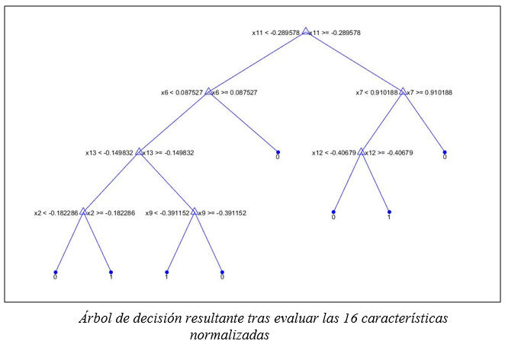
Arboles de decisión
Porcentaje de los parámetros de evaluación usando árboles de decisión tras evaluar las 16 características normalizadas
Exactitud | Precisión | Sensibilidad | Especificidad | BER
73,00% | 75,56% | 68,00% | 78,00% | 0,27

Slide 21
Máquinas de vectores de soporte (svm)
Los resultados de los parámetros de evaluación al evaluar las características con SVM se presentan en la siguiente tabla:
Exactitud | Precisión | Sensibilidad | Especificidad | BER
84,00% | 85,42% | 82,00% | 86,00% | 0,16%

Slide 22
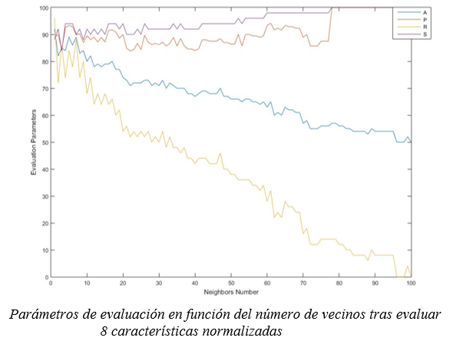
Vecino Más Cercano (KNN)
En este caso, se realizaron pruebas con un rango de vecinos desde 1 hasta 100, con el fin de determinar con qué número se maximizan todos los parámetros de evaluación del clasificador. Así, los datos obtenidos fueron los siguientes:

Slide 23
Porcentaje de los parámetros de evaluación en función del número de vecinos tras evaluar 8 características normalizadas
N. Vecinos | Exactitud | Precisión | Sensibilidad | Especificidad | BER
1 | 92,00% | 88,89% | 96,00% | 88,00% | 0,08
2 | 82,00% | 90,00% | 72,00% | 92,00% | 0,18
3 | 85,00% | 84,31% | 86,00% | 84,00% | 0,15
4 | 84,00% | 92,50% | 74,00% | 94,00% | 0,16
5 | 89,00% | 93,33% | 84,00% | 94,00% | 0,11
6 | 86,00% | 92,86% | 78,00% | 94,00% | 0,14
7 | 89,00% | 89,80% | 88,00% | 90,00% | 0,11
8 | 83,00% | 90,24% | 74,00% | 92,00% | 0,17
9 | 84,00% | 86,96% | 80,00% | 88,00% | 0,16
10 | 80,00% | 89,47% | 68,00% | 92,00% | 0,20
11 | 82,00% | 88,10% | 74,00% | 90,00% | 0,18
12 | 78,00% | 88,89% | 64,00% | 92,00% | 0,22
13 | 79,00% | 87,18% | 68,00% | 90,00% | 0,21
14 | 78,00% | 88,89% | 64,00% | 92,00% | 0,22
15 | 79,00% | 87,18% | 68,00% | 90,00% | 0,21
16 | 79,00% | 91,43% | 64,00% | 94,00% | 0,21
17 | 80,00% | 91,67% | 66,00% | 94,00% | 0,20
18 | 77,00% | 90,91% | 60,00% | 94,00% | 0,23
19 | 77,00% | 88,57% | 62,00% | 92,00% | 0,23
20 | 74,00% | 90,00% | 54,00% | 94,00% | 0,26

Slide 24
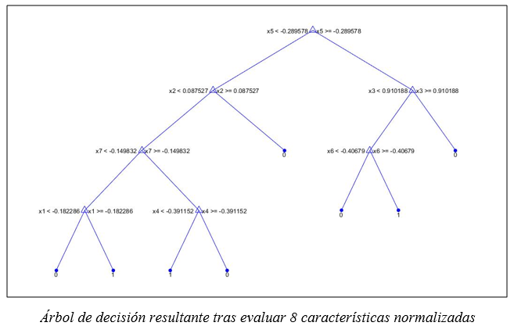
Árboles de decisión
Exactitud | Precisión | Sensibilidad | Especificidad | BER
73,00% | 75,56% | 68,00% | 78,00% | 27,00%

Slide 25
Máquinas de Vectores de Soporte (SVM)
Exactitud | Precisión | Sensibilidad | Especificidad | BER
80,00% | 85,71% | 72,00% | 88,00% | 0,20
Cabe recalcar que cada clasificador tiene su respectivo selector de características, por lo que, si se hace una profundización en el aspecto de clasificación, se debe trabajar con el selector respectivo.

Slide 26
Conclusiones y recomendaciones
Para obtener los coeficientes de energía de la señal sísmica mediante la transformada Wavelet continua de una dimensión, se usó la Wavelet Daubechies con N=7, puesto que ofrece una mejor localización de frecuencia, y se aplicaron 6 niveles de descomposición, a razón de que las señales sísmicas de la base de datos tenían una frecuencia máxima de 50 Hz, debido a la capacidad de digitalización de los equipos.
Se comprobó, utilizando el gráfico del escalograma de energías, que las zonas con los colores más claros de la escala, es decir, con mayor porcentaje energético, efectivamente correspondían a un evento sísmico.

Slide 27
La pérdida significativa de muestras que pudiera generarse a causa del proceso morfológico, se controló de una manera empírica, puesto que se realizó un conteo pixel a pixel de la figura que representaba el evento sísmico en cada etapa de dicho proceso, para establecer los índices de binarización, erosión y dilatación que brinden un número de muestras casi idéntico a las que representaban la duración del evento en la señal original.
Con el fin de extraer las características del evento sísmico, se definió al grupo de pixeles que lo representaban como una figura geométrica, de manera que pudieron destacarse características como el área, el perímetro, los ejes que la componen, su orientación, entre otras.
Se observó que los niveles de descomposición Wavelet pueden ser tomados como otra fuente de características, en este caso, se tomó a la energía de cada nivel como una característica diferente.

Slide 28
Se concluyó que una característica importante, dado que se trabajó con imágenes y el procesamiento digital de las mismas, es calcular la energía de la imagen en sí, y se puede obtener de la imagen original o durante cualquier etapa del proceso morfológico.
Se evidenció que la normalización de características, representan un factor importante a la hora de someterlas a la evaluación de un clasificador, sin embargo, cabe recalcar que cada clasificador tiene su respectivo selector de características, por lo que, si se hace una profundización en el aspecto de clasificación, se debe trabajar con el selector respectivo. Un ejemplo de esto se corrobora en los resultados favorables obtenidos con Árboles de Decisión y kNN, mas no con SVM, tras la discriminación de características realizada.
Se constató que el algoritmo propuesto para extracción de características de señales sísmicas mediante el empleo de la transformada Wavelet, proporcionó un banco de características capaz de darle las pautas necesarias a un clasificador para determinar el tipo de evento del que se trata, con una baja tasa de error.

Slide 29
recomendaciones
Tras realizar la investigación de las funcionalidades y ventajas de la transformada Wavelet, así como de los tipos de Wavelet, escoger cuidadosamente los niveles de descomposición y el tipo que mejor se ajuste a las características de la señal con la que se va a trabajar, como por ejemplo su frecuencia.
Usar herramientas que permitan evitar perder un número significativo de muestras de la señal durante el proceso morfológico, en este caso se realizó un coteo manual pixel a pixel, pero su desventaja es que el tiempo requerido para dicha tarea fue muy extenso.

Slide 30
Trabajos futuros
Los parámetros de evaluación obtenidos en este trabajo de investigación, fueron resultantes de usar los valores estándar de los clasificadores proporcionados por la plataforma Matlab®, dado que el objetivo y alcance del proyecto era la extracción de características y dichos clasificadores fueron usados para comprobar que eran factibles para realizar una clasificación, por lo que, entre los trabajos futuros se encuentra profundizar en el manejo de clasificadores y analizar el impacto que tenga la modificación de sus diferentes variables, así como el manejo de sus respectivos selectores de características, en los resultados de los porcentajes de los parámetros de evaluación, mismos que probablemente, podrían mejorarse.

